Slide 1
PPGEEC2327 - TÓPICOS ESPECIAIS EM PROCESSAMENTO INTELIGENTE DA INFORMAÇÃO
Avanços da IA e Governança
Mapeando os Impactos Sociais e Éticos da IA via Knowledge Graphs
Bruno Paiva
Manoel Neto
Mariana Queiroz

Slide 2
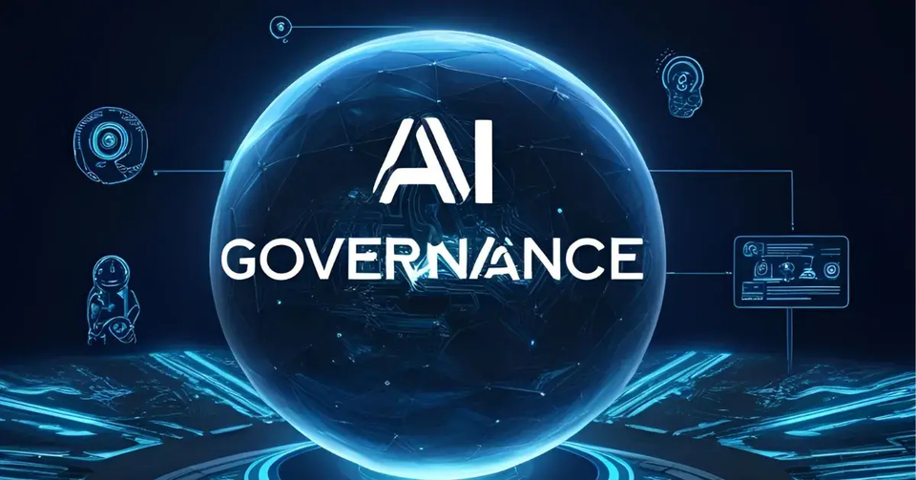
Definição do Problema
Fragmentação da informação em fontes multimodais (PDFs, vídeos e artigos)
Como rastrear a influência real entre discursos de inovação e regras de governança?
Objetivo
Utilizar o Graphify para identificar se a diversidade e inclusão impactam a produtividade e como resolver o dilema entre escala tecnológica e direitos éticos.
2

Slide 3
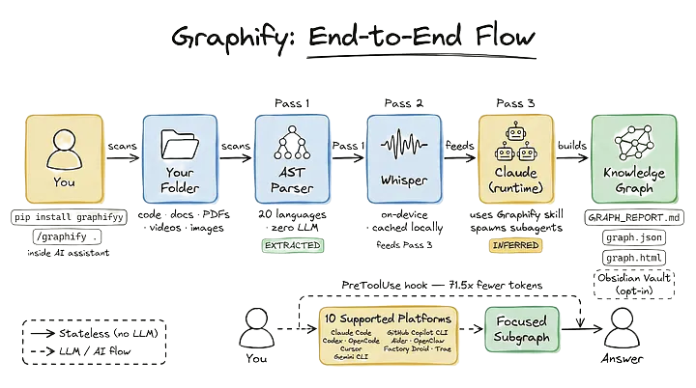
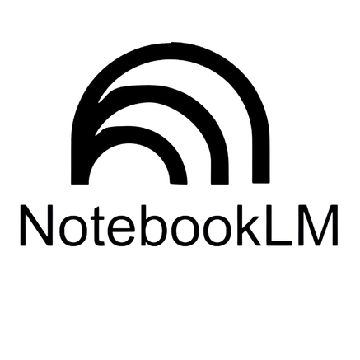
Abordagem
Coleta de fontes heterogêneas (Relatórios da Goldman Sachs, vídeos sobre ética, artigos técnicos).
Processamento via Graphify usando Codex.
Processamento via NotebookLM
Metodologia de Comparação
Aplicação de prompts idênticos para observar como a estrutura do dado (Grafo vs. Texto Plano) altera a resposta final.
Foi usado o Codex com GPT-5.5
3

Slide 4
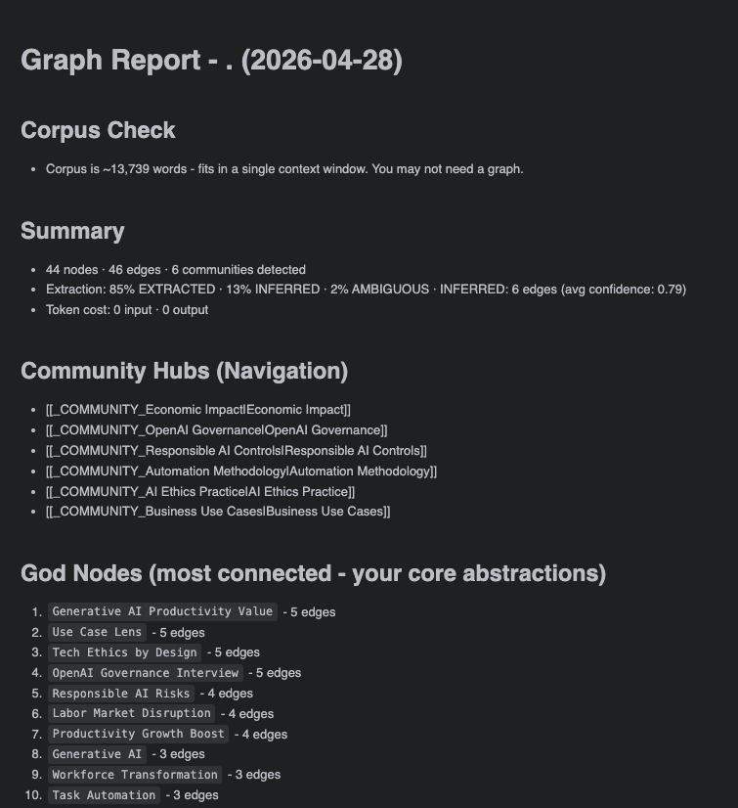
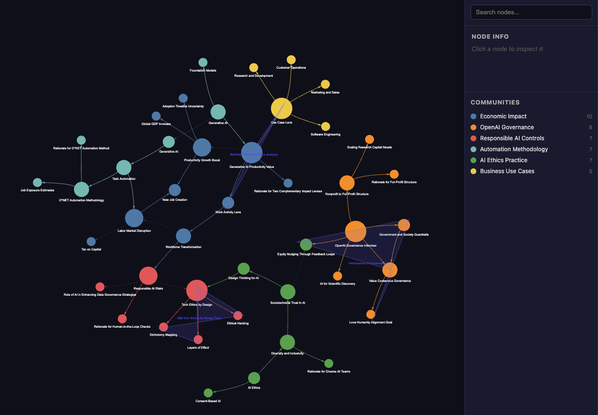
Resultados
Graphify output
4

Slide 5
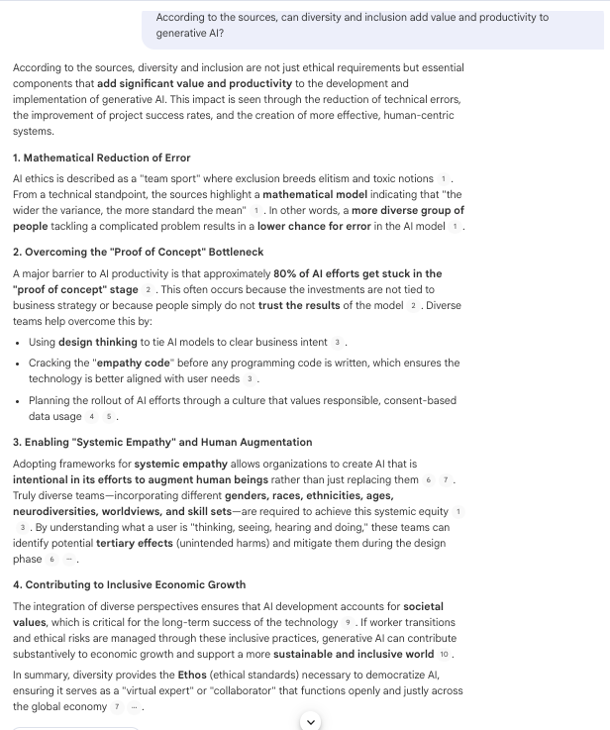
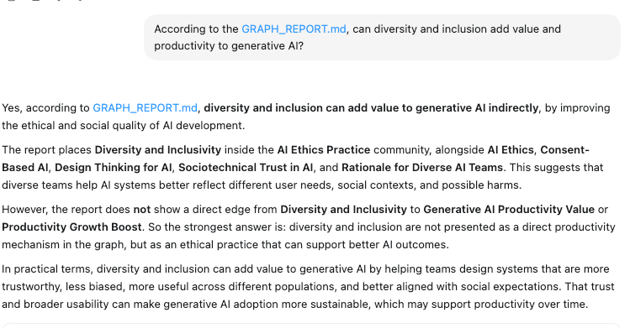
Resultados
Prompts e respostas
Codex com Graphify
5
NotebookLM

Slide 6
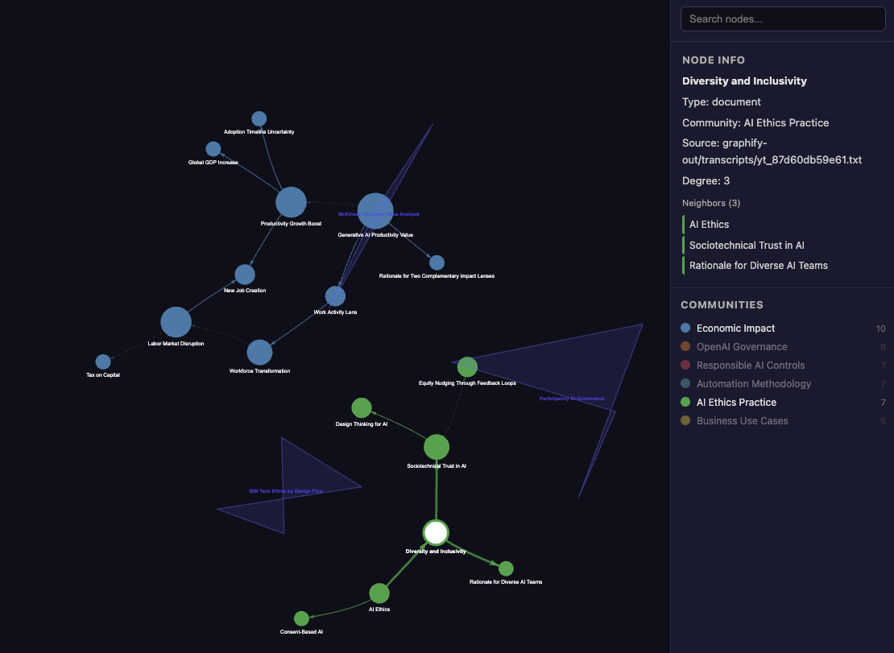
Resultados
According to the sources, can diversity and inclusion add value and productivity to generative AI?
Prompts e respostas
O Graphify identificou:
Não existe uma "aresta" direta entre Diversidade e Aumento de Produtividade.
Há uma relação indireta.
No mapa do conhecimento, a diversidade não "gera" produtividade sozinha; ela "gera" Confiança (Trust), que por sua vez é o que permite que a Produtividade seja destravada.
O NotebookLM extraiu a justificativa técnica: "quanto maior a variância (diversidade), menor a chance de erro (média padrão)". Isso transforma diversidade em uma métrica de QA (Quality Assurance).
Ele aponta que 80% dos projetos de IA falham na fase de prova de conceito por falta de confiança. A diversidade resolve o "código de empatia", permitindo que o projeto avance para a produção.
A diversidade aumenta a produtividade ao reduzir o retrabalho e o abandono de projetos.
6

Slide 7
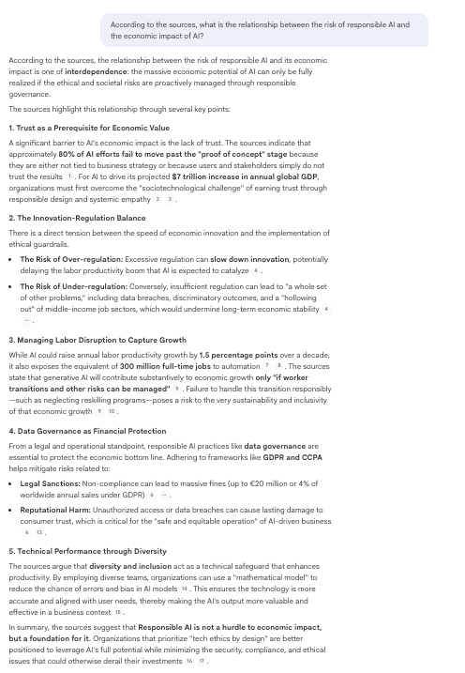
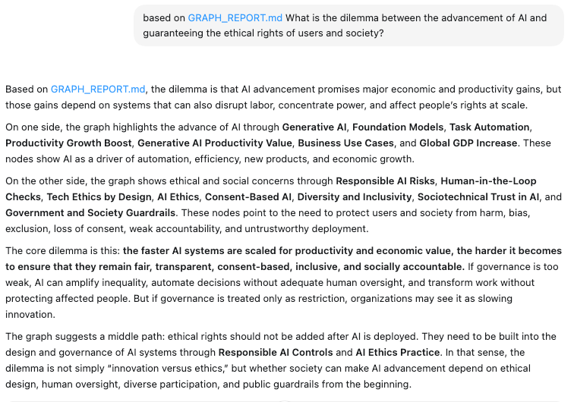
Resultados
Prompts e respostas
Codex com Graphify
7
NotebookLM

Slide 8
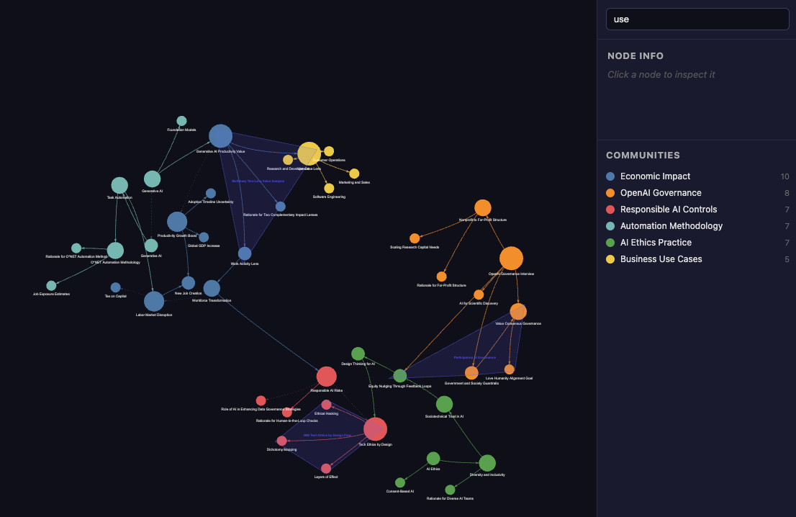
Resultados
What is the dilemma between the advancement of AI and guaranteeing the ethical rights of users and society?
Prompts e respostas
O Graphify identificou uma tensão entre polos opostos:
Polo de Avanço (Cluster A): Focado em Generative AI, GDP Increase e Task Automation. Representa o vetor de aceleração econômica.
Polo Ético (Cluster B): Focado em Consent-Based AI, Guardrails e AI Ethics. Representa o vetor de proteção social.
O nó de "Responsible AI Risk" atua como uma ponte obrigatória. Sem passar por ele, a inovação gera riscos que isolam a tecnologia da sociedade.
No NotebookLM, o LLM fornece a profundidade narrativa das tensões identificadas no grafo:
Explica o conflito técnico de que modelos mais potentes (parâmetros em bilhões) tendem a ser menos explicáveis.
Aponta que a necessidade de alto capital empurra a IA para o setor privado, criando um dilema de governança sobre quem controla a segurança pública.
Detalha que regulação excessiva pode travar o "boom de produtividade", enquanto a falta dela gera "hollowing out" (esvaziamento) de setores de renda média.
8

Slide 9
Limitações
Para encontrar relações visualmente mais fortes, é interessante selecionar fontes com contextos semelhantes.
O Grafo mostra que temas estão ligados, mas não diz com precisão "quem influenciou quem" cronologicamente.
Fontes de vídeo exigem um pré-processamento de limpeza mais rigoroso para não gerar nós equivocados no Knowledge Graph.
O grafo pode simplificar demais relações que o LLM descreve com mais nuance e tom crítico.
9

Slide 10
PPGEEC2327 - TÓPICOS ESPECIAIS EM PROCESSAMENTO INTELIGENTE DA INFORMAÇÃO
Obrigado.
Código fonte, referências e outputs: https://github.com/brunopaiva1/ai-governance
Bruno Paiva
Manoel Neto
Mariana Queiroz
10

